Slide 1
Проект предметно-развивающей среды в ДОУ. Разработка авторского проекта «Здоровьесберегающая среда в средней группе №3 «Ромашка». Детский сад - это наш дом. Мы здесь живем, мы здесь растем!

Slide 2
«Развивающая предметно-пространственная среда должна быть содержательно-насыщенной, трансформируемой, полифункциональной, вариативной, доступной и безопасной.
(ФГОС дошкольного образования)
Предметно – развивающая среда группы организована с учетом ФГОС.
Особое внимание уделяется развитию потребности в движениях. Для этого отведено большое пространство в группе, имеется различное оборудование: воротца, тоннели, мячи, обручи, мешочки, набитые песком, мягкие кирпичики, , разноцветные флажки, ленточки др.
В детском садике у нас и уютно и тепло.

Slide 3
Актуальность проекта :
Образование в наши дни предъявляет большие требования к здоровью дошкольников. Проблема формирования здорового образа жизни подрастающего поколения становится сегодня особенно актуальной. Задача дошкольного образования - сохранить имеющееся здоровье детей, укрепить его и приумножить.
ЦЕЛЬ – создание в ДОУ развивающей среды, способствующей физическому и нравственному оздоровлению дошкольников. Способствовать формированию положительного отношения к занятиям физкультурой и спортом в детском саду и семье.

Slide 4
Автор проекта: Яковенко Н.В., воспитатель,. Тип проекта: краткосрочный, творческий Участники проекта: воспитатели, родители, дети. Масштаб реализации: группа детского сада Срок реализации: апрель-май

Slide 5
Каждый день наш детский сад Встретить рад своих ребят
Здесь их любят, понимают, развиваться помогают!
Ходим в группу мы «Ромашка», Расцветая день за днем
Потому что в группе нашей
Очень дружно мы живем!

Slide 6
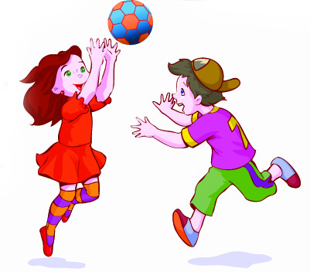
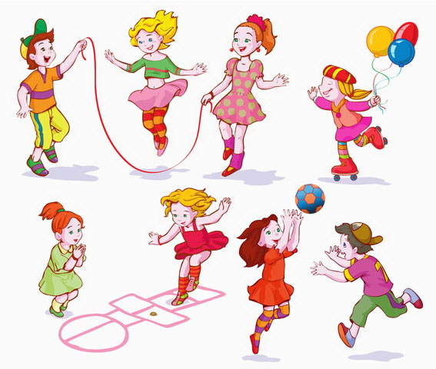
Вместе весело играем, Вы поверьте, закаляться Занимаемся, поем Нам совсем не лень Свои силы укрепляем, Мы все эти процедуры Потому не устаем! Выполняем каждый день

Slide 7
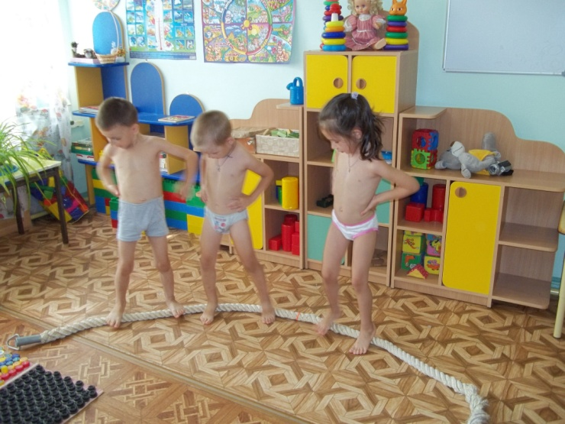
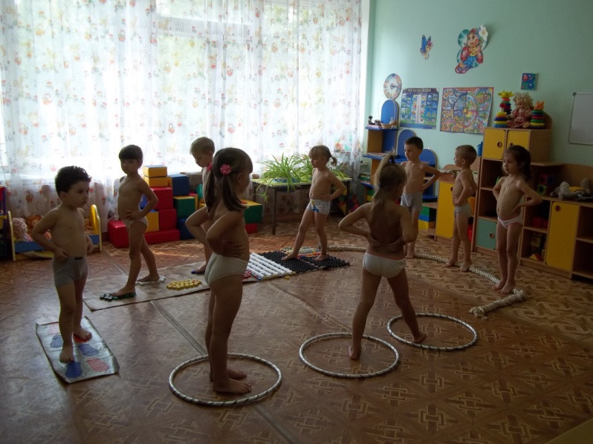
«В здоровом теле – здоровый дух!»
Утром мы свою зарядку выполняем по порядку
Кто «лисичка»,а кто «зайка»
Ну-ка, делай! Не зевай-ка!

Slide 8
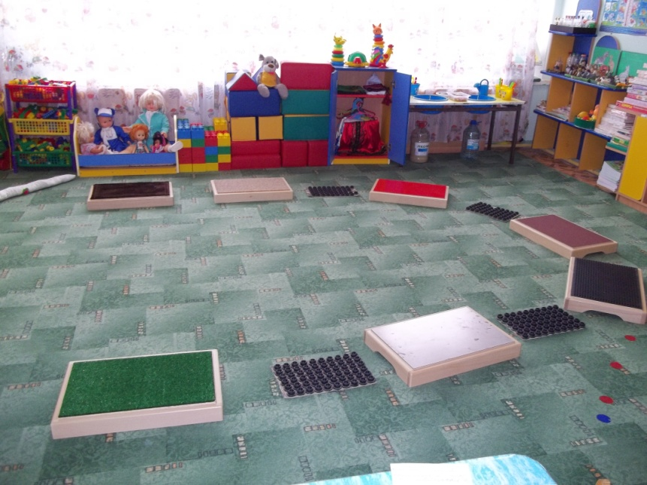
Здесь у нас «тропа здоровья Необычный это коврик.
Широко шагают ноги
По большущей по дороге
Топают тихонько ножки
Да по маленькой дорожке

Slide 9
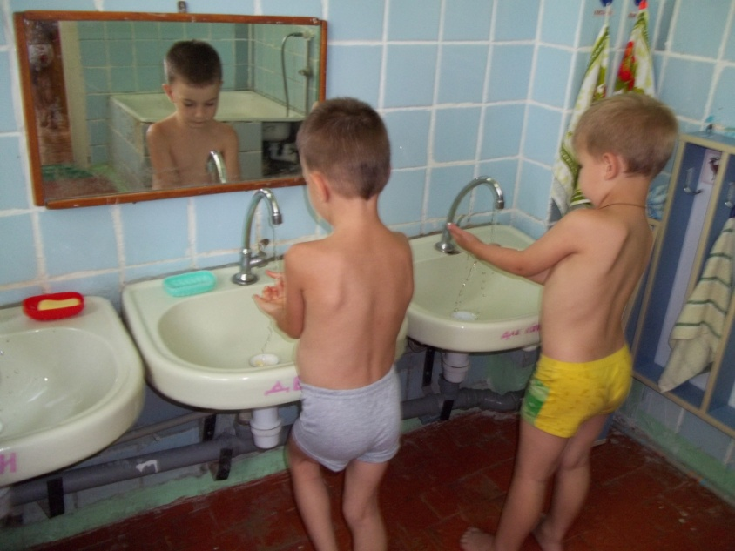
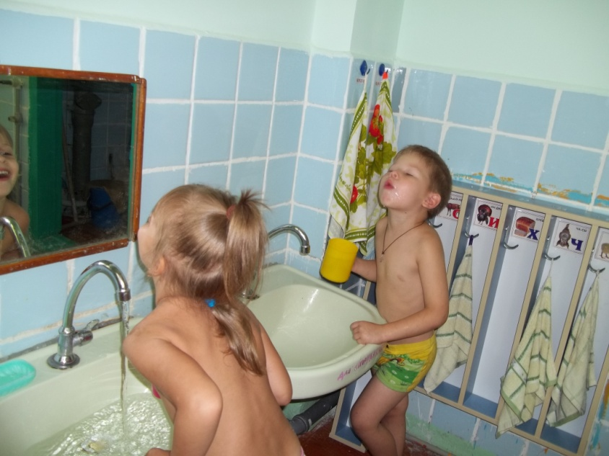
Мы полощем горло дружно, Ножки вымыть тоже нужно. Руки мыть перед едой
Надо с мылом и водой

Slide 10
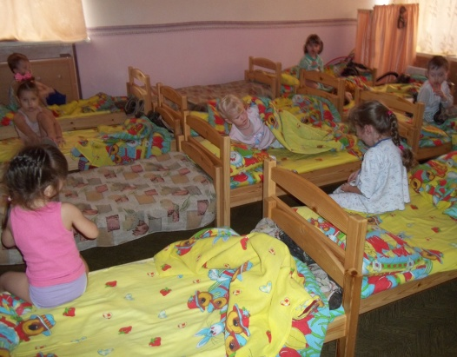
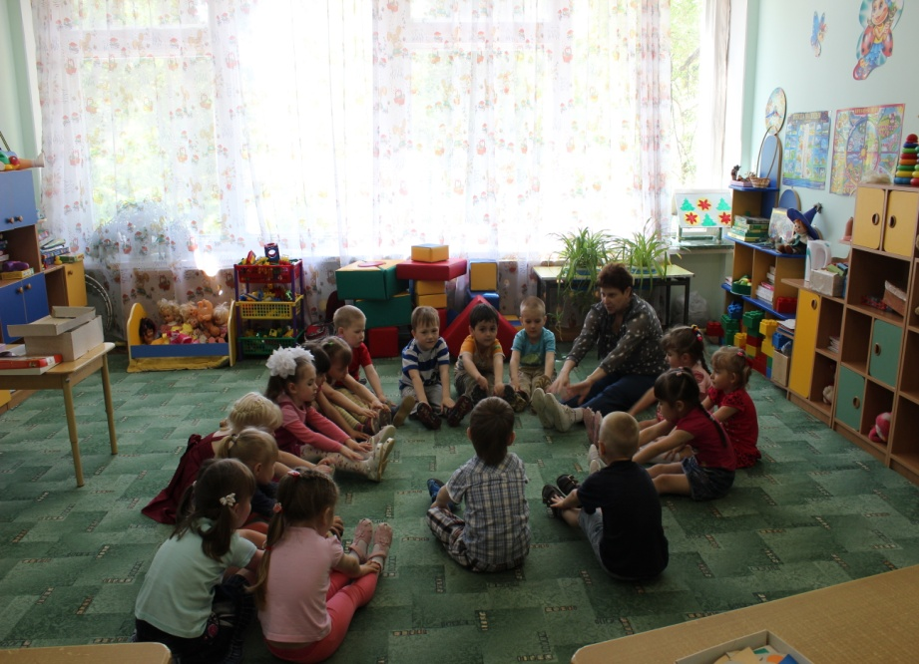
После сна гимнастика Тоже обязательна Чтоб проснуться, потянуться, Любим мы физкультминутки
Снова стать внимательным Очень нам они нужны!
Отвлекаться от занятий
Мы, конечно же, должны

Slide 11
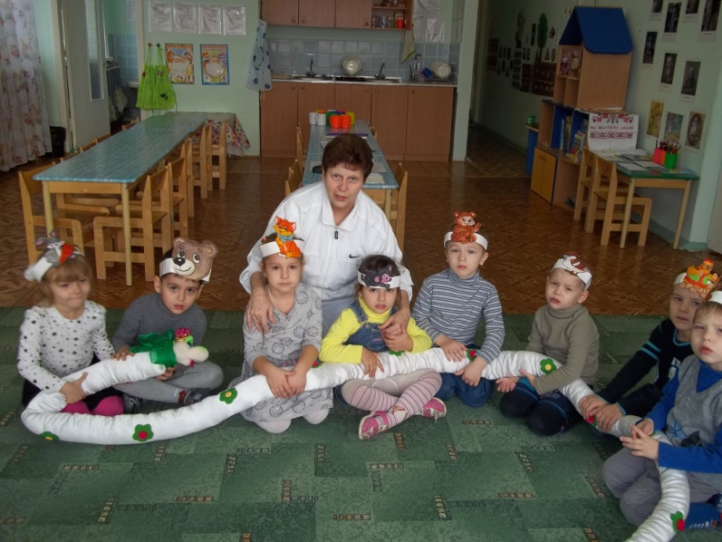
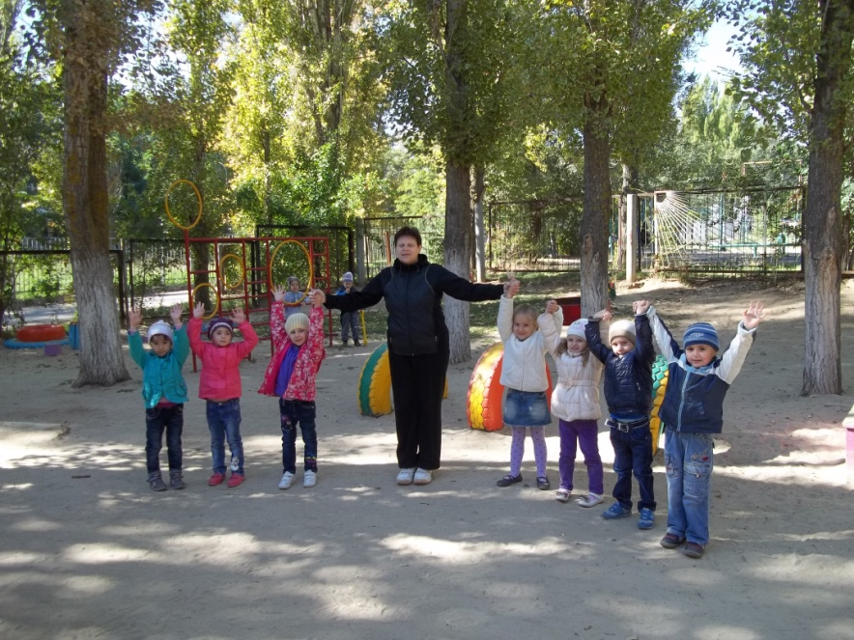
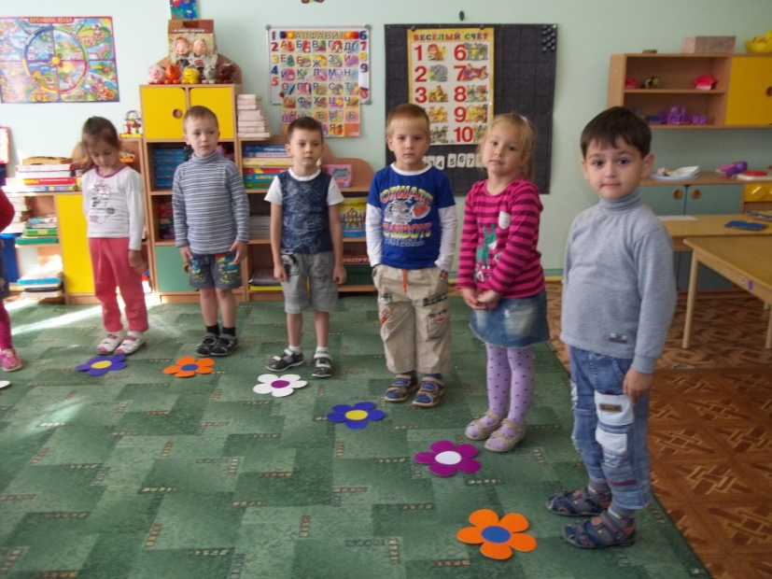
Игровые переменки Ждем всегда мы с нетерпеньем Тут и шутки, тут и сказки, И полезное движенье!

Slide 12
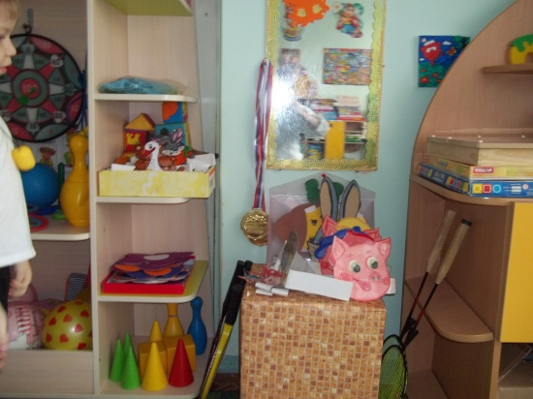
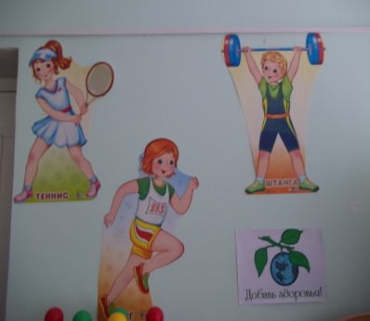
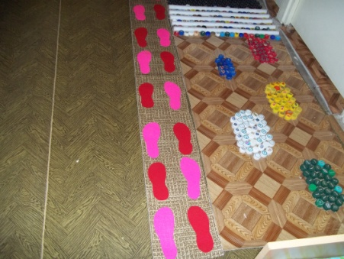
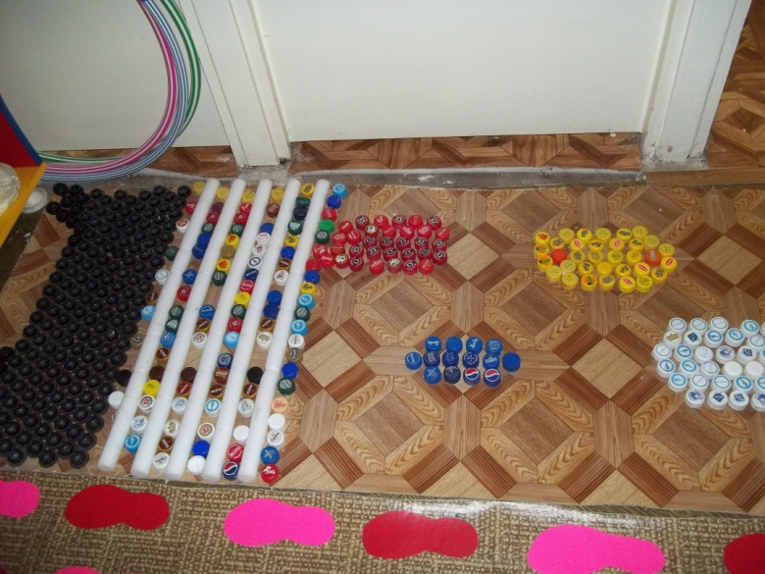

Slide 13
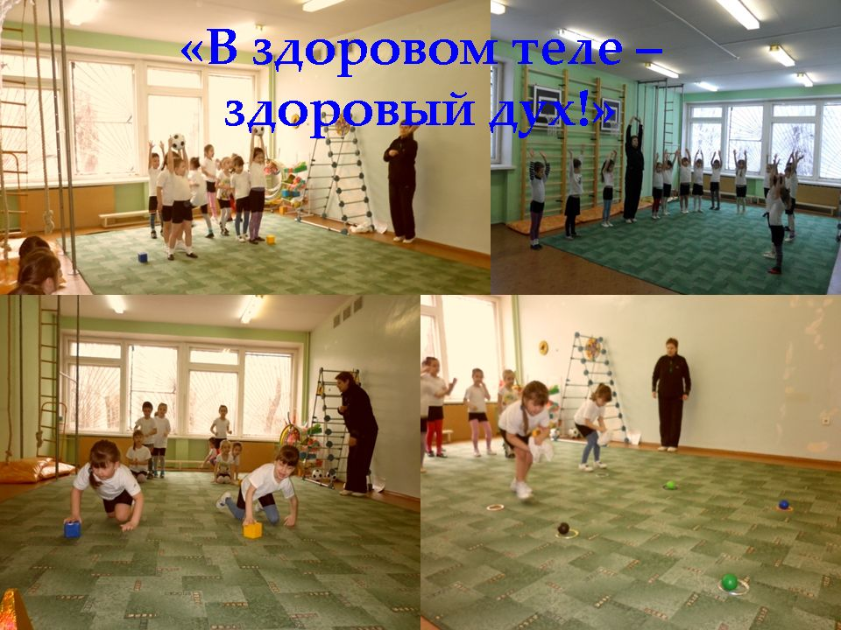
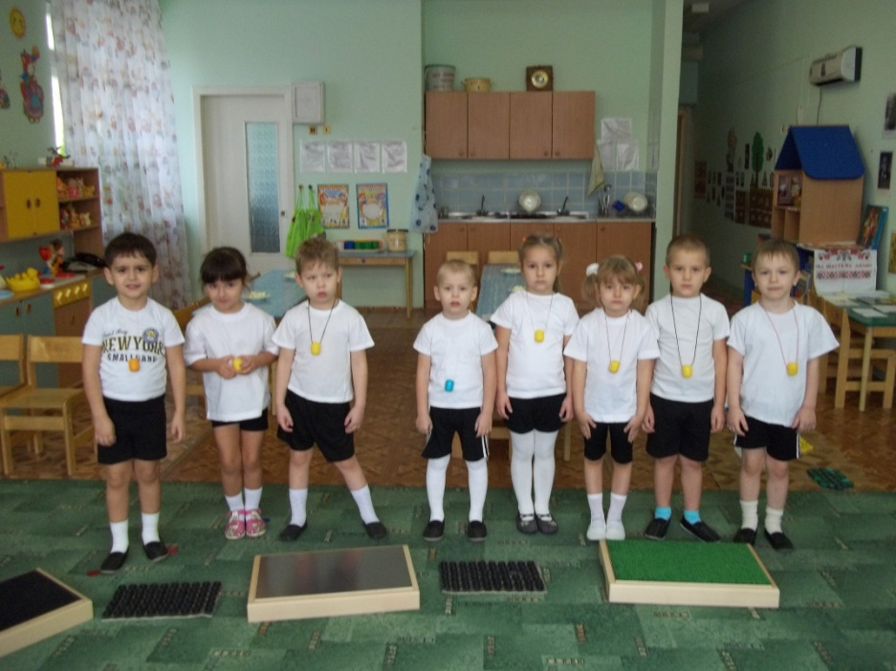
Как хорошо здоровым быть! С физкультурою дружить! Будем правильно питаться И конечно, закаляться!

